Slide 1
Αειφόρες Καλλιεργητικές Πρακτικές
Innovative technologies for climate change mitigation by Mediterranean agricultural sector– Clima MED
LIFE17 CCM/GR/000087
https://life-climamed.eu/home

Slide 2
Προκλήσεις και Προβλήματα στο Γεωργικό Τομέα
Η παραγωγή τροφίμων υπολογίζεται να αυξηθεί κατά 50% μέχρι το 2050
828 εκατομμύρια άνθρωποι στον κόσμο πεινούν (~10%)
Η επέκταση της γεωργικής γης χωρίς καταστροφή του περιβάλλοντος είναι πολύ περιορισμένη. Η γεωργία οφείλεται για το 90% της καταστροφής δασών
Περίπου το 40% της γεωργικής γης έχει υποβαθμιστεί λόγω της εντατικής γεωργίας
⅓ της γεωργικής παραγωγής καταλήγει σε χωματερές, υποβαθμίζοντας περαιτέρω το περιβάλλον

Slide 3
Προκλήσεις και Προβλήματα στο Γεωργικό Τομέα
Η γεωργία είναι ο κύριος λόγος απώλειας βιοποικιλότητας, καθώς αποτελεί την απειλή για 24.000 από τα 28.000 (86%) είδη που κινδυνεύουν με εξαφάνιση
Η γεωργία εξαρτάται σε σημαντικό βαθμό από την χρήση μη ανανεώσιμων πόρων όπως λιπάσματα φωσφόρου και καλίου
Χημική ρύπανση από υπερβολική χρήση λιπασμάτων και φυτοφαρμάκων επηρεάζει την βιοποικιλότητα και την ποιότητα του νερού και εδάφους
Η γεωργία είναι υπεύθυνη για περίπου του 70% της ανθρώπινης κατανάλωσης φρέσκου νερού
Η κτηνοτροφία και η γεωργία είναι σημαντικές πηγές εκπομπών μεθανίου, υποξειδίου του αζώτου και τοξικών χημικών

Slide 4
Τι είναι η Αειφορική Γεωργία
Αειφόρος = Αεί (πάντα) + Φέρω
Η ικανότητα να ασκεί κανείς τη γεωργία και να διατηρεί επαρκή φυτική παραγωγή για να ανταποκρίνεται στις απαιτήσεις για τρόφιμα και ίνες, χωρίς να απαιτείται συμβιβασμός από τις επόμενες γενιές
Για να επιτευχθεί αυτό απαιτείται:
Κατανόηση των αρχών που διέπουν την οικολογία,
Μελέτη των σχέσεων μεταξύ οργανισμών και περιβάλλοντος

Slide 5
Στόχοι Αειφορικής Γεωργίας
Περιβαλλοντικός Πυλώνας: Ο στόχος της Βιώσιμης Γεωργίας είναι η μείωση των περιβαλλοντικών επιπτώσεων της γεωργίας, η προστασία των φυσικών πόρων και η αύξηση της παραγωγικότητας των καλλιεργειών. Η πρακτική των βιώσιμων αρχών λαμβάνει υπόψη τις περιβαλλοντικές, οικονομικές και κοινωνικές πτυχές της γεωργίας.
Περιβαλλοντικά Οφέλη: Φυτική παραγωγή μέσω αποτελεσματικής χρήσης των πόρων και ολοκληρωμένων προσεγγίσεων που ελαχιστοποιούν τις αρνητικές περιβαλλοντικές επιπτώσεις.
Διατήρηση Υδατικών Πόρων,
Αποφυγή της υποβάθμισης και διάβρωσης των εδαφών,
Μειώνει τις τοξικές επιπτώσεις στο περιβάλλον και αποτρέπει τη ρύπανση,
Ενισχύει τη βιοποικιλότητα της χλωρίδας και της πανίδας.

Slide 6
Στόχοι Αειφορικής Γεωργίας
Κοινωνικός Πυλώνας: Προστασία της δημόσιας υγείας καθώς ελαχιστοποιείται η χρήση επικίνδυνων χημικών. Διασφάλιση ασφαλών και δίκαιων συνθηκών εργασίας για όλους τους εργαζόμενους. Προώθηση της επισιτιστικής ασφάλειας με την παραγωγή επαρκούς ποσότητας υγιών καλλιεργειών και ζώων.
Οικονομικός Πυλώνας: Διατήρηση ικανοποιητικού εισοδήματος σε αγρότες και εργαζόμενους που σχετίζονται με τη βιομηχανία.

Slide 7
Αρχές της Αειφορικής Γεωργίας
Υπάρχει μακροπρόθεσμο όραμα και όχι επίτευξη βραχυπρόθεσμου κέρδους
Διατήρηση της βιοποικιλότητας (χλωρίδας / πανίδας)
Διατήρηση δεδομένων και πληροφοριών για κάθε περιοχή καλλιέργειας για να συντελέσει στη λήψη της καλύτερης περιβαλλοντικής και οικονομικής απόφασης
Χρήση ανανεώσιμων πηγών ενέργειας (ηλιακή, αιολική, βιομάζα κτλ)
Ασφαλής απόρριψη επικίνδυνων αποβλήτων (χημικά λιπάσματα, φυτοφάρμακα κτλ)
Βελτιστοποίηση της παραγωγής

Slide 8
Αειφορικές Πρακτικές
Ολοκληρωμένη Διαχείριση επιβλαβών οργανισμών
Ελαφρύ ή καθόλου όργωμα
Ολοκληρωμένο σύστημα καλλιέργειας – κτηνοτροφίας
Αμειψισπορά
Καλλιέργεια κάλυψης
Συγκαλλιέργεια
Αγροδασοπονία

Slide 9
Ολοκληρωμένη Διαχείριση Επιβλαβών Οργανισμών (IPM)
Η ολοκληρωμένη διαχείριση επιβλαβών οργανισμών (IPM) είναι μια προσέγγιση που χρησιμοποιεί μηχανικά και βιολογικά μέτρα ελέγχου για την ελαχιστοποίηση της χρήσης συνθετικών φυτοφαρμάκων. Η γνώση της οικολογίας και των αλληλεπιδράσεων μεταξύ φυτών και παρασίτων είναι θεμελιώδους σημασίας για την εφαρμογή τεχνικών για την αποτροπή της ανάπτυξης πληθυσμού επιβλαβών οργανισμών.
Μια ολοκληρωμένη προσέγγιση σε δράσεις παρακολούθησης και πρόληψης προηγείται οποιασδήποτε περαιτέρω παρέμβασης. Τα χημικά φυτοφάρμακα εφαρμόζονται μόνο ως έσχατη λύση όταν υπερβαίνουν το οικονομικό όριο της καλλιέργειας, πέρα από το οποίο η βλάβη των παρασίτων και των ασθενειών στη φυτική παραγωγή είναι υψηλότερη από το κόστος εφαρμογής.

Slide 10
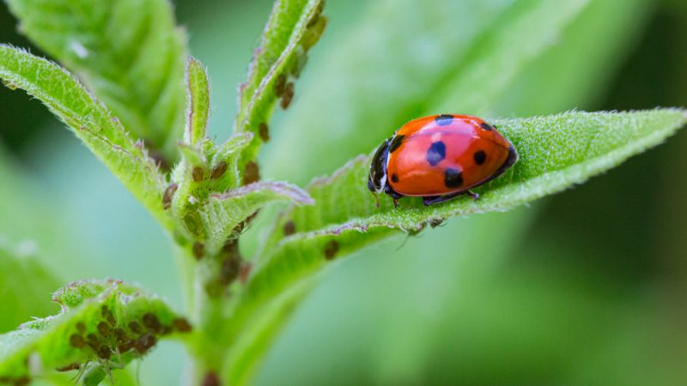
Ολοκληρωμένη Διαχείριση Επιβλαβών Οργανισμών (IPM)
Τα μέτρα πρόληψης περιλαμβάνουν:
Καλλιέργεια ανθεκτικών/ ανεκτικών ποικιλιών
Φύτευση μόνο πιστοποιημένου φυτικού υλικού , απαλλαγμένο από παράσιτα και ασθένειες
Ισορροπημένες εφαρμογές θρεπτικών συστατικών και άρδευσης
Μέτρα υγιεινής για την αποφυγή εξάπλωσης των ασθενειών
Ορθή επιλογή ημερομηνιών φύτευσης και αποστάσεων φύτευσης
Έλεγχος ζιζανίων
Χρήση φυτών παγίδων
Αμειψισπορά

Slide 11
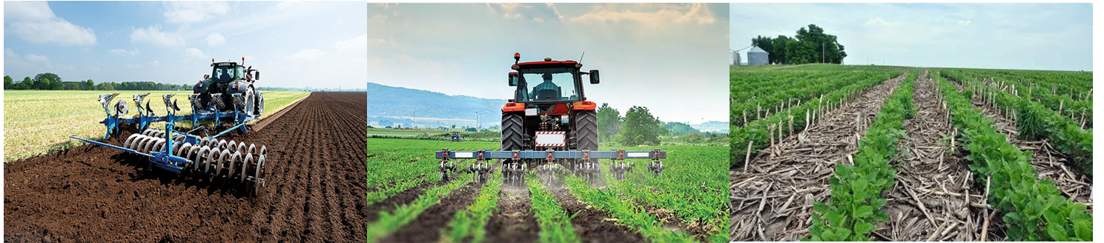
Ελαφρύ ή καθόλου όργωμα
Η πρακτική της ελαχιστοποίησης ή εξάλειψης της διατάραξης του εδάφους, διατηρώντας τη φυσική του δομή.
Υπολείμματα καλλιεργειών παραμένουν και η συμπίεση εδάφους από βαριά μηχανήματα αποφεύγεται.
Η υγρασία και η μειωμένη θερμοκρασία στην επιφάνεια του εδάφους ευνοεί τη βιοποικιλότητα των εντόμων. Έχει επίσης τα οφέλη της μειωμένης διάβρωσης και της δυνατότητας αύξησης του άνθρακα στο έδαφος.
Συμβατική καλλιέργεια | Καλλιέργεια διατήρησης | Χωρίς όργωμα

Slide 12
Σύγκριση Μεθόδων
 | Συμβατική Καλλιέργεια | Καλλιέργεια Διατήρησης | Χωρίς Όργωμα
Πρακτική | Εκτεταμένη μηχανική διαταραχή του εδάφους χρησιμοποιώντας εργαλεία όπως άροτρα, σβάρνες και καλλιεργητές | Ελάχιστη μηχανική διαταραχή του εδάφους. Μόνο μια στενή λωρίδα όπου θα φυτευτούν σπόροι καλλιεργείται | Το έδαφος παραμένει σε μεγάλο βαθμό αδιατάρακτο, χωρίς όργωμα
Διαχείριση Υπολειμμάτων | Τα υπολείμματα αναμιγνύονται στο έδαφος ή θάβονται | Τα υπολείμματα παραμένουν στην επιφάνεια του εδάφους | Τα υπολείμματα παραμένουν εξ ολοκλήρου στην επιφάνεια του εδάφους
Έλεγχος διάβρωσης | Έντονη διάβρωση από τον άνεμο και την βροχόπτωση | Μειωμένος κίνδυνος διάβρωσης από τον αέρα και το νερό | Μειωμένος κίνδυνος διάβρωσης από τον αέρα και το νερό
Οργανική ύλη εδάφους | Χαμηλή λόγω οξείδωσης της οργανικής ουσίας | Αύξηση της οργανικής ουσίας | Αύξηση της οργανικής ουσίας
Υγεία Εδάφους | Φτωχή | Σχετικά Καλή | Καλή, ευνοεί την μικροβιακή δραστηριότητα
Έλεγχος Ζιζανίων | Ελέγχει τα ζιζάνια αλλά φέρνει και σπόρους ζιζανίων στην επιφάνεια, προάγοντας τη βλάστηση | Τα υπολείμματα των καλλιεργειών μπορούν να καταστείλουν την ανάπτυξη των ζιζανίων | Τα υπολείμματα των καλλιεργειών μπορούν να καταστείλουν την ανάπτυξη των ζιζανίων
Εργατικό και Καύσιμα | Υψηλή | Λιγότερη | Καθόλου

Slide 13
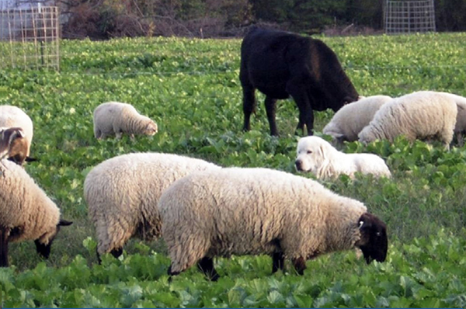
Ολοκληρωμένο σύστημα καλλιέργειας – κτηνοτροφίας
Η αγροτική πρακτική που συνδυάζει φυτική και κτηνοτροφική παραγωγή στο πλαίσιο της ίδιας γεωργικής λειτουργίας. Η αλληλεπίδραση και ο συνδυασμός μεταξύ των καλλιεργειών και των ζώων δημιουργούν μια συμβιωτική σχέση μεγιστοποιώντας τα οφέλη και για τα δύο στοιχεία.
Τα υπολείμματα των καλλιεργειών ή καλλιεργειών κάλυψης χρησιμοποιούνται ως ζωοτροφές. Η κοπριά από την κτηνοτροφική παραγωγή μπορεί να χρησιμοποιηθεί ως οργανικό λίπασμα στο σύστημα καλλιέργειας. Με αυτό, μειώνεται η χρήση εισροών λιπασμάτων, αποτρέπεται η διάβρωση του εδάφους, αυξάνεται η περιεκτικότητα σε οργανικό C του εδάφους και η κατακράτηση νερού βελτιώνεται. Συνολικά, η ανθεκτικότητα του συστήματος σε καιρικές ανωμαλίες ενισχύεται.
Οι γεωργικές εργασίες και συνεπακόλουθα κόστος μειώνεται σημαντικά καθώς
το σύστημα λειτουργεί σχεδόν ανεξάρτητα. Το κόστος των εισροών μειώνεται
και το διαφοροποιημένο σύστημα μειώνει τον κίνδυνο παραγωγής
και οικονομικής απώλειας από την παραγωγή μόνο προϊόντος

Slide 14
Παραδείγματα Εφαρμογής
Σύστημα | Δενδρώδη Στοιχείο | Καλλιέργεια | Ζώο
Βόσκοντες μηλιές | Μηλιά | Πολυετής σίκαλη | Πρόβατο
Βόσκηση φυτειών ξυλείας καρυδιάς | Υβριδική καρυδιά (Juglans major x regia) | Είδη χόρτου | Πρόβατο
Αγροδασοκομία καστανιάς | Καστανιά (Castanea sativa L.) | Ulex sp., Pteridiumsp. Rubus sp., μανιτάρια | Γουρούνι
Διακαλλιέργεια ελαιώνων | Ελιά (Olea europea) | Δημητριακά, καλαμπόκι, λαχανικά, γρασίδι και ρεβίθια | Πρόβατο

Slide 15
Αμειψισπορά
Αμειψισπορά είναι η πρακτική της διαδοχικής φύτευσης διαφορετικών καλλιεργειών (που προέρχονται από διαφορετικές ομάδες βοτανικής οικογένειας) στο ίδιο τεμάχιο.
Η αμειψισπορά μπορεί να είναι από 3 έως 7 χρόνια.
Τα κύρια οφέλη αυτής της πρακτικής είναι η διατήρηση της γονιμότητα του εδάφους, ο έλεγχος των επιβλαβών πληθυσμών εντόμων και ασθενειών σε χαμηλά επίπεδα και παρέχει διαφοροποιημένο εισόδημα στον αγρότη.
Οι διαφορετικές καλλιέργειες έχουν διαφορές όσον αφορά την ανάπτυξη των ριζών, τις απαιτήσεις σε θρεπτικά συστατικά και τα έντομα και ασθένειες που τα προσβάλουν. Ο πληθυσμός εντόμων και ασθενειών μειώνεται σημαντικά καθώς παραμένουν χωρίς ξενιστή για αρκετά χρόνια.

Slide 16
Παραδείγματα εφαρμογής
Αμειψισποράς
1^{ο} έτος | 2^{ο} έτος | 3^{ο} έτος | 4^{ο} έτος
Πατάτα | Χειμερινό κριθάρι | Κρεμμύδι | Βίκος
Καρπούζι | Χειμερινό σιτάρι | Παντζάρι
Χειμερινό κριθάρι | Καρότο | Μελιτζάνα | Σπανάκι
Λάχανο | Κρεμμύδι | Πατάτα | Φασόλι
Σημαντικό οι διαδοχικές καλλιέργειες να ανήκουν σε διαφορετικές βοτανικές οικογένειες με διαφορετικό ριζικό σύστημα και απαιτήσεις σε θρεπτικά στοιχεία

Slide 17
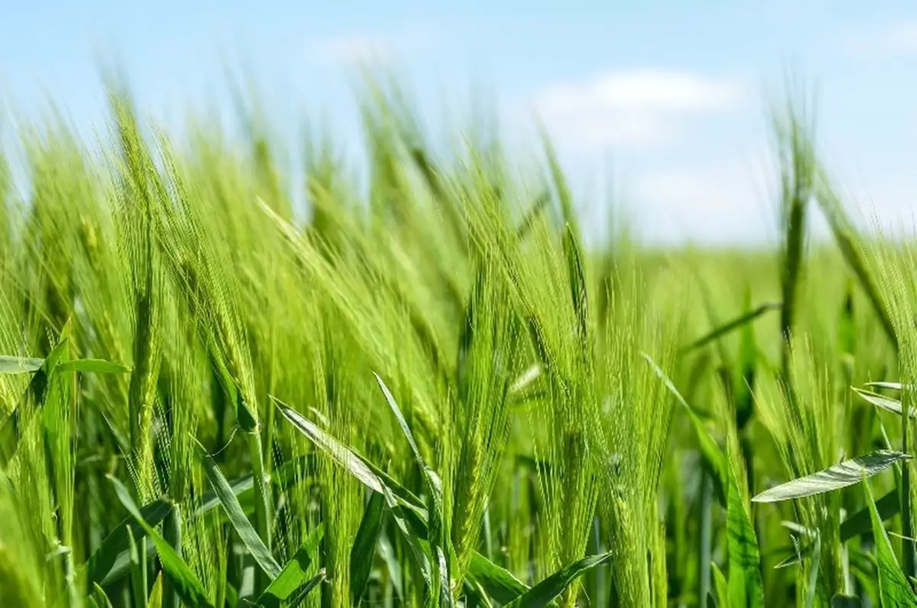
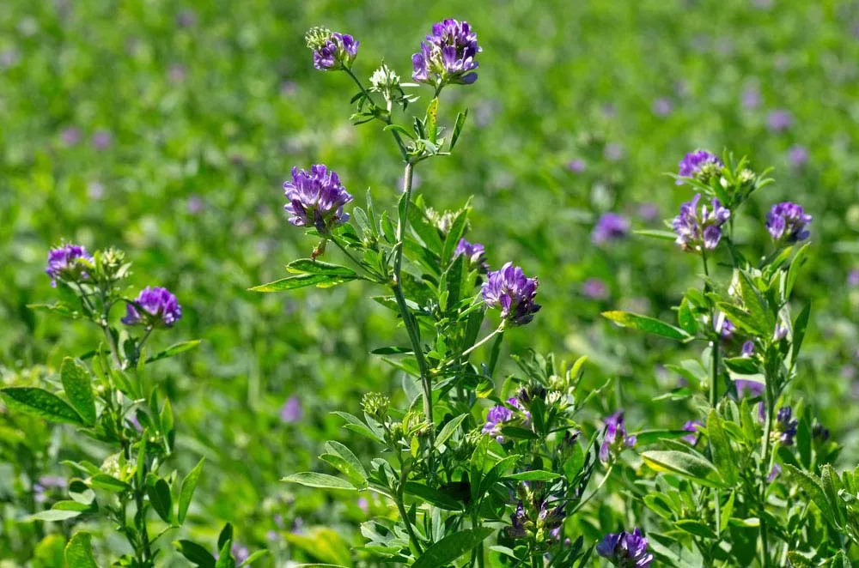
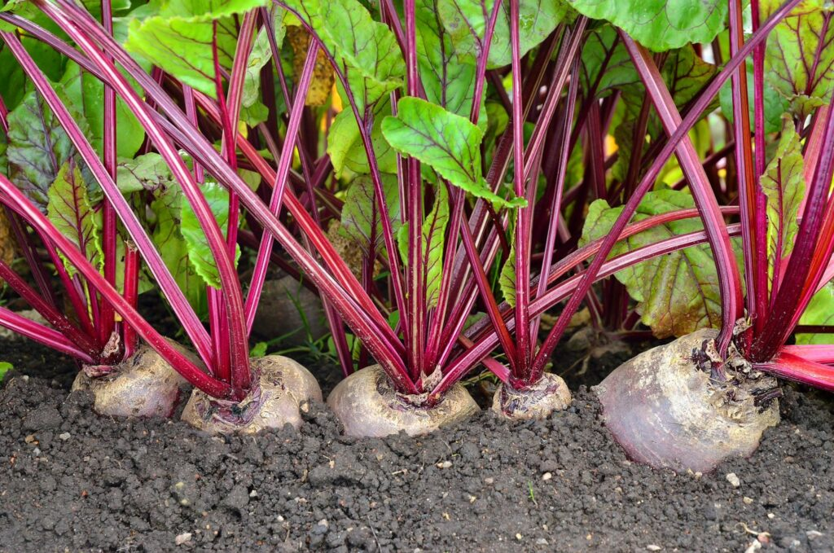
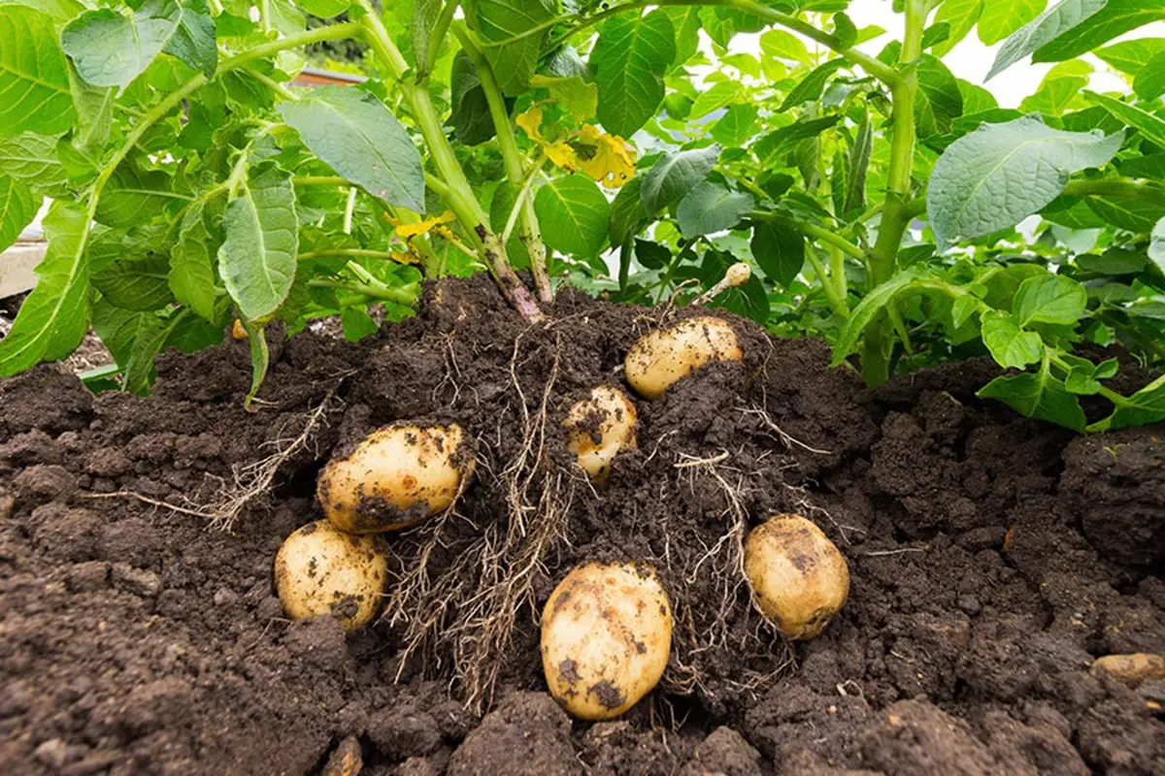
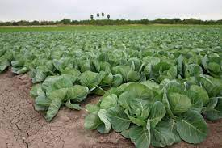
Αμειψισπορά
Τεμάχιο 1 - Κριθάρι
Τεμάχιο 5 - Βίκος
Τεμάχιο 2 - Παντζάρι
Τεμάχιο 4 - Πατάτα
Τεμάχιο 3 - Λάχανο

Slide 18
Καλλιέργειες Κάλυψης
Η φύτευση καλλιεργειών κάλυψης, όπως τα όσπρια ή τα δημητριακά, κατά τις περιόδους αγρανάπαυσης βοηθά στην προστασία του εδάφους από τη διάβρωση, βελτιώνει τη γονιμότητα του εδάφους, καταστέλλει τα ζιζάνια και ενισχύει την κατακράτηση νερού. Οι καλλιέργειες συνεισφέρουν επίσης οργανική ύλη στο έδαφος όταν ενσωματώνονται.
Παραδείγματα καλλιεργειών:
Δημητριακά (σιτάρι, βρώμη, τριτικάλε, κριθάρι, σόργο, σίκαλο, καλαμπόκι)
Μπορούν να αναπτυχθούν με επιτυχία σε πολλά διαφορετικά κλίματα, σχετικά γρήγορα και να αφήσουν μεγάλες ποσότητες υπολειμμάτων που προσθέτουν στο έδαφος οργανική ύλη. Αποτρέπουν τη διάβρωση του εδάφους, καταστέλλουν την ανάπτυξη των ζιζανίων και αφαιρούν θρεπτικά συστατικά από προηγούμενες καλλιέργειες, ιδιαίτερα το άζωτο.

Slide 19
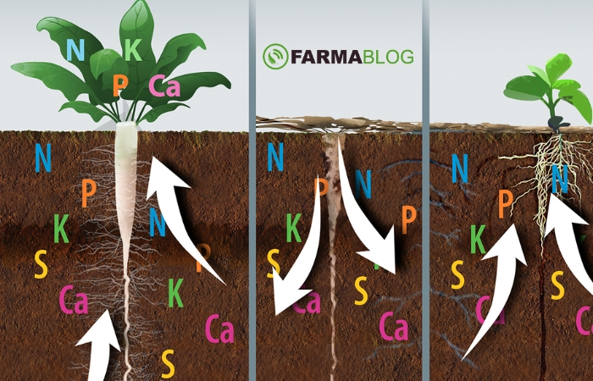
Καλλιέργειες Κάλυψης
Όσπρια (βίκος, μπιζέλι, μηδική, φάβα, κόκκινο και λευκό τριφύλλι)
Τα όσπρια είναι δημοφιλή ως καλλιέργειες που δεσμεύουν το άζωτο. Το ισχυρό ριζικό τους σύστημα μπορεί να βελτιώσει τη δομή του εδάφους και να αποτρέψει τη διάβρωση του εδάφους. Όσο μεγαλύτερα μεγαλώνουν τα φυτά, τόσο περισσότερα οφέλη παρέχουν. Σε σύγκριση με τα δημητριακά, έχουν χαμηλότερη περιεκτικότητα σε άνθρακα και υψηλότερη περιεκτικότητα σε Ν που συνήθως απελευθερώνεται πιο γρήγορα. Επίσης προσελκύουν περισσότερα ωφέλιμα έντομα
Πλατύφυλλα μη-όσπρια (ραπανάκια, μουστάρδα, ελαιοκράμβη)
Εκτός από τα οφέλη στη διαχείριση των ζιζανίων, την πρόληψη της
διάβρωσης του εδάφους και την αντιμετώπιση της συμπίεσης του εδάφους,
η οικογένεια Brassicaceae έχει ικανότητες βιοκαπνισμού.
Η απελευθέρωση τοξικών ενώσεων καθώς διασπώνται μειώνει
τα εδαφογενή παθογόνα και παράσιτα, όπως νηματώδεις,
μύκητες και μερικά ζιζάνια.

Slide 20
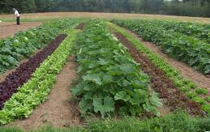
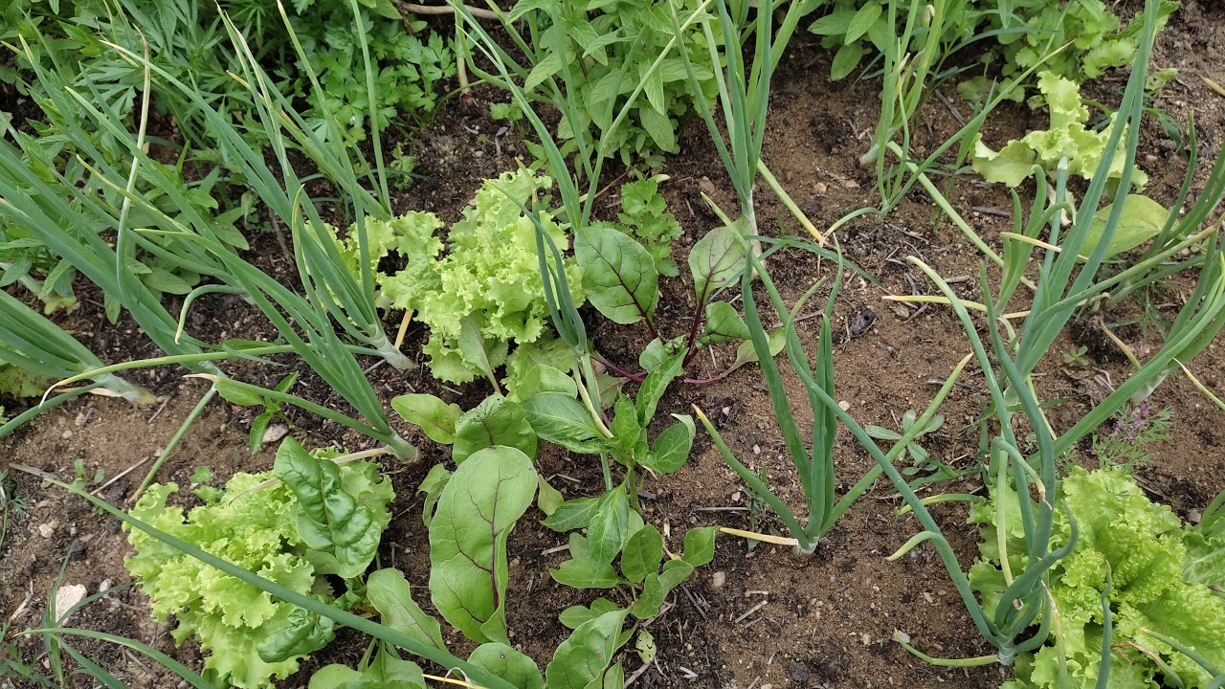
Συγκαλλιέργεια
Η συκαλλιέργεια είναι η πρακτική της ταυτόχρονης καλλιέργειας δύο ή περισσότερων καλλιεργειών στο ίδιο χωράφι για ένα σημαντικό μέρος του κύκλου ανάπτυξής τους.
Οι αγρότες πρέπει να λαμβάνουν υπόψη τα θρεπτικά συστατικά, το φως, το νερό, τους κύκλους ανάπτυξης και την πυκνότητα κατά την επιλογή των κατάλληλων φυτών και του είδους της συγκαλλιέργειας.
Τα στοιχεία δείχνουν ότι αυτή η πρακτική είναι πολύ αποτελεσματική ενάντια στην καταστολή των πιο ανθεκτικών ζιζανίων. Ορισμένοι συνδυασμοί καλλιεργειών μπορεί επίσης να έχουν θετικές αλληλοπαθητικές ιδιότητες ή συνεργιστική δράση ενισχύοντας την παραγωγικότητα και την αποδοτικότητα της καλλιέργειας.
Οι δευτερεύουσες καλλιέργειες μπορεί να έχουν την ικανότητα να παγιδεύουν ή να απωθούν τα επιβλαβή παράσιτα και να προσελκύουν ωφέλιμα, μειώνοντας την ανάγκη για χημικό ψεκασμό. Οι καλλιέργειες βελτιώνουν επίσης τη γονιμότητα του εδάφους, μειώνοντας την εξάρτησή τους από τις εφαρμογές λιπασμάτων και κάνοντας αποτελεσματική χρήση των φυσικών πόρων (νερό, φως κ.λπ.).

Slide 21
Τύποι Συγκαλλιέργειας
Υπάρχουν διάφοροι τύποι συγκαλλιέργειας:
Γραμμική : Η πιο δημοφιλής επιλογή όπου οι αγρότες φυτεύουν σε σειρές. Ο συνδυασμός δημητριακών και οσπρίων είναι αποδεδειγμένα ωφέλιμος
Λωρίδες: Παρόμοια με την γραμμική συγκαλλιέργεια, αλλά οι σειρές είναι πλατύτερες για να διευκολύνουν τις εργασίες των μηχανημάτων
Ενδιάμεση: Η δευτερεύουσα καλλιέργεια φυτεύεται αφού ανθίσει η πρωτογενής. Π.χ. Βαμβάκι και καλαμπόκι
Περιοδική: Οι δύο καλλιέργειες έχουν διαφορετικό χρόνο ωρίμανσης

Slide 22
Τύποι Συγκαλλιέργειας
Συγκαλλιέργεια για προστασία: Οι δευτερεύουσες καλλιέργειες καλλιεργούνται γύρω από την κύρια καλλιέργεια για να λειτουργήσουν ως φυσικό εμπόδιο και ανεμοθραύστης
Συγκαλλιέργεια παγίδευσης: Η δευτερεύουσα καλλιέργεια λειτουργεί σαν παγίδα παρασίτων για την προστασία της κύριας καλλιέργειας, μειώνοντας έτσι τους ψεκασμούς
Απωθητική: Η δευτερογενής καλλιέργεια χρησιμεύει ως απωθητικό των παρασίτων
Συγκαλλιέργεια push-pull: Συνδυάζει τόσο παγιδευτικές όσο και απωθητικές καλλιέργειες
Μικτή Συγκαλλιέργεια: Συνδυασμός δύο ή περισσοτέρων των πιο πάνω τύπων

Slide 23
Παραδείγματα Εφαρμογής Συγκαλλιέργειας
Σύστημα | Καλλιέργειες
Γραμμική Συγκαλλιέργεια | Βίκος – Κριθάρι/ Σιφωνάρι
Συγκαλλιέργεια σε δρομάκια | Μανταρινιές – κουκιές (Σεπ-Γεν) και κριθάρι με βίκο σε ποσοστό 3:1 (Ιαν-Ιουν)
Γραμμική Συγκαλλιέργεια | Κτηνοτροφικό μπιζέλι - κριθάρι
Συγκαλλιέργεια σε δρομάκια | Πορτοκαλιά – Ρεβίθι
Γραμμική Συγκαλλιέργεια | Κραμπί – Κρεμμύδι
Διαδοχική Συγκαλλιέργεια | Καλαμπόκι – γλυκοπατάτα
Απωθητική Συγκαλλιέργεια | Αμπέλι - Καπνό

Slide 24
Αγροδασοπονία
Η ενσωμάτωση πολυετών δέντρων, ζωικού κεφαλαίου και καλλιεργειών το ίδιο κομμάτι γης.
Τα κύρια οφέλη αυτής της πρακτικής είναι η βελτίωση της γονιμότητας του εδάφους, η δέσμευση άνθρακα, το διαφοροποιημένο εισόδημα και η σκιά για τις καλλιέργειες. Τα δέντρα μπορεί να παρέχουν πολύτιμο ξύλο, μαλακό ξύλο για την παραγωγή ινών ή/και εμπορεύσιμα φρούτα και ξηρούς καρπούς.
Υπάρχουν τρία κύρια συστήματα αγροδασοπονίας:
1. Γεωργία-Δασοκομία (Καλλιέργεια Alley):
Η πρακτική της φυτικής παραγωγής και καλλιέργειας δένδρων στο ίδιο κομμάτι γης, φυτεμένο σε εναλλασσόμενες σειρές. Τα οφέλη του μικροκλίματος μπορούν να βοηθήσουν τους αγρότες να διαχειριστούν τους κινδύνους, καθώς τα δέντρα επηρεάζουν το φως, τον άνεμο, το νερό και την κατάσταση των θρεπτικών ουσιών.

Slide 25
Αγροδασοπονία
2.Silvopasture
Ο συνδυασμός δέντρων, χορτοδοτικών φυτών και βοσκής ζώων. Η διαχείριση των συστημάτων αφορά τόσο την κτηνοτροφική παραγωγή, την παραγωγή ζωοτροφής και δασικών προϊόντων. Βασίζεται στην παροχή «ελεύθερης» οργανικής ύλης για το έδαφος και σκιά για τα ζώα και τη βόσκηση. Η σκιά μειώνει το άγχος των ζώων και παρατείνει την περίοδο βόσκησης.
3. Δασοκαλλιέργεια
Η σκόπιμη καλλιέργεια φαρμακευτικών, διακοσμητικών ή βρώσιμων ειδικών καλλιεργειών κάτω από την σκιά των δέντρων. Οι γηγενείς ή φυτεμένες δασικές εκτάσεις καταφέρνουν να παρέχουν τις βέλτιστες συνθήκες για την καλλιέργεια υψηλής αξίας και για την παραγωγή ξύλου.

Slide 26
Βιολογική Γεωργία
Η βιολογική γεωργία είναι ένα γεωργικό σύστημα που χρησιμοποιεί συνδυασμό μηχανικών και βιολογικών μεθόδων με κύρια αρχή την αποφυγή της χρήσης συνθετικών λιπασμάτων, φυτοφαρμάκων και γενετικά τροποποιημένων οργανισμών. Αντίθετα, χρησιμοποιούνται οργανικά λιπάσματα, κομπόστ και ωφέλιμα έντομα ή μικροοργανισμοί.
Οι καλλιέργειες που παράγονται είναι πιο υγιεινές και πιο θρεπτικές από τις συμβατικές καλλιέργειες. Η τιμή πώλησης ανά μονάδα είναι επίσης υψηλότερη, λόγω της χαμηλής παραγωγικότητας και του αυξημένου κόστους εργασίας στη βιολογική γεωργία.
Τα κύρια οφέλη της βιολογικής γεωργίας είναι η (i) προστασία του περιβάλλοντος, (ii) η ενίσχυση της βιοποικιλότητας, (iii) η προστασία του εδάφους, (iv) μειώνονται οι εκπομπές αερίων του θερμοκηπίου, (v) υψηλότερη κερδοφορία και (vi) η ανάπτυξη των τοπικών κοινωνιών.

Slide 27
Γεωργία Ακριβείας
Η γεωργία ακριβείας είναι μια προσέγγιση διαχείρισης αγροκτημάτων υψηλής τεχνολογίας που χρησιμοποιεί έναν συνδυασμό διαθέσιμων τεχνολογιών για τη συλλογή και ανάλυση όλων των πληροφοριών σχετικά με την καλλιέργεια. Στόχος είναι η βελτιστοποίηση της χρήσης των πόρων, η μείωση του κόστους, η αύξηση της απόδοσης των καλλιεργειών και της απόδοσης των ζώων μέσω της διευκόλυνσης της λήψης αποφάσεων. Επιπλέον, η περιβαλλοντική επιβάρυνση από τη γεωργία μειώνεται σημαντικά.
Οι τεχνολογίες χρησιμοποιούνται για παρατηρήσεις σε πραγματικό χρόνο, μετρήσεις και ανταπόκριση στη χρονική και χωρική μεταβλητότητα στις καλλιέργειες. Η τεχνολογία γεωργίας ακριβείας λειτουργεί σε τρία επίπεδα:
επίγεια,
εναέρια
δορυφορικά.

Slide 28
Γεωργία Ακριβείας
Τηλεπισκόπηση (Remote Sensing)
Η τηλεπισκόπηση συλλέγει δεδομένα από απόσταση χρησιμοποιώντας δορυφόρους, drones και εναέριες εικόνες. Ο βασικός ρόλος της τηλεπισκόπησης είναι η παρατήρηση και η παρακολούθηση της υγείας της καλλιέργειας, της προσβολής από παράσιτα, των συνθηκών του εδάφους και του νερού. Οι πληροφορίες βοηθούν τον αγρότη να λάβει τεκμηριωμένες αποφάσεις σχετικά με την άρδευση, τη λίπανση, την ημερομηνία φύτευσης και την προσβολή από παράσιτα.
Εξοπλισμός εφαρμογής μεταβλητής δόσης (VAR equipment)
Τα συστήματα VAR έχουν τη δυνατότητα να εφαρμόζουν την ακριβή ποσότητα λιπάσματος, σπόρων ή φυτοφαρμάκων που απαιτείται όπου και όταν χρειάζεται. Το σύστημα VAR λειτουργεί με βάση δεδομένα που συλλέγονται από GPS, χάρτες και αισθητήρες.
Αυτόνομα Οχήματα
Τα αυτόνομα οχήματα επιτρέπουν τη χρήση μικρότερων μηχανημάτων που μπορούν να αποτρέψουν τη συμπίεση του εδάφους και να είναι πιο ακριβείς με τις εισροές. Υπάρχει επίσης η δυνατότητα μηδενικών ρύπων με χρήση ανανεώσιμων πηγών ενέργειας.

Slide 29
Γεωργία Ακριβείας
Παγκόσμιο Σύστημα Εντοπισμού (GPS)
Οι πιο σημαντικές χρήσεις του GPS στη γεωργία περιλαμβάνουν δειγματοληψία εδάφους, χάρτες απόδοσης, χαρτογράφηση αγρού, ανίχνευση καλλιεργειών, έλεγχο μηχανημάτων, συστήματα άρδευσης και μικροδιαχείριση γης.
Γεωγραφικό Σύστημα Πληροφοριών (GIS)
Το GIS μπορεί να χρησιμοποιηθεί για τη δημιουργία εδαφικών χαρτών, την υγεία των καλλιεργειών και την τοπογραφία. Διευκολύνει την οπτικοποίηση πολύπλοκων δεδομένων και για χωρική ανάλυση. Η διαφορά μεταξύ GIS και GPS είναι ότι το GIS χρησιμοποιείται για την καταγραφή πληροφοριών σε χάρτες και το GPS για την παρακολούθηση της ακριβούς τοποθεσίας των πραγμάτων.

